Slide 1
Unifying Points, Beams, and Paths in Volumetric Light Transport Simulation Georgiev, I., et al., (2014). SIGGRAPH.

Slide 2
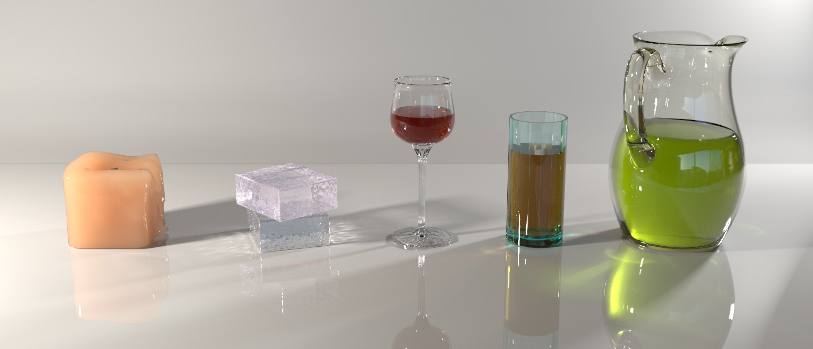
Unifying Points, Beams, and Paths in Volumetric Light Transport Simulation
一言で
異なる特徴を持つ関与媒質に対する単一アプローチでのボリュームレンダリング

Slide 3
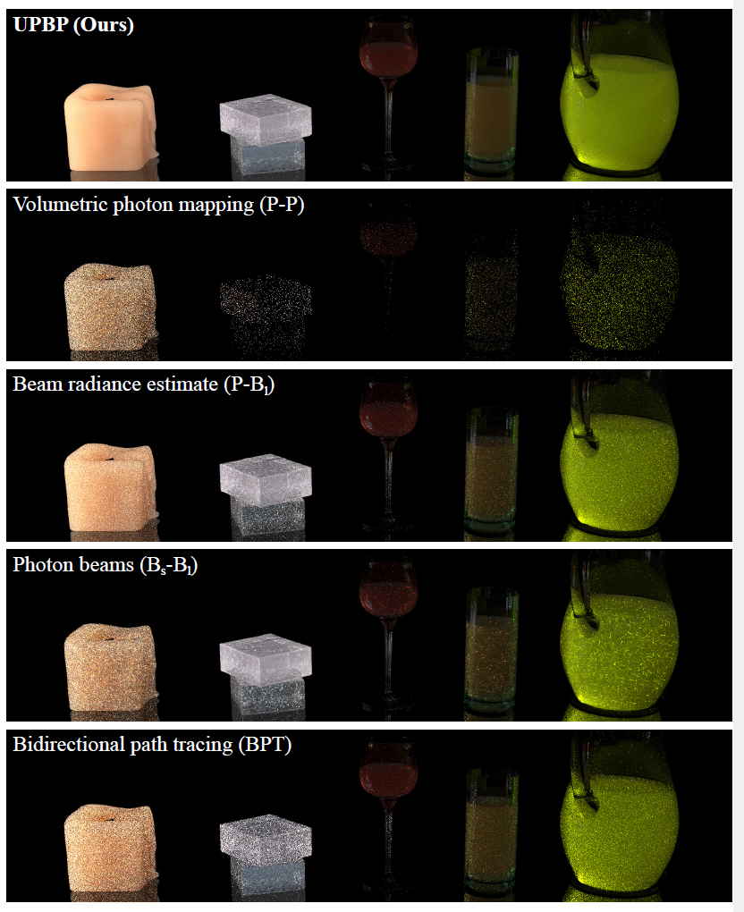
Unifying Points, Beams, and Paths in Volumetric Light Transport Simulation
分野・概要
ボリュームレンダリング
単一アプローチで複数媒質に対応
コントリビューション
各手法のcanonical variance analysis
複数手法の統一化
上記手法による双方向パストレ実装
従来のアプローチとその問題点
単一媒質に特殊化
Equal-time comparison

Slide 4
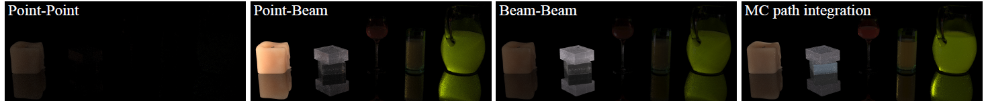
Unifying Points, Beams, and Paths in Volumetric Light Transport Simulation
媒質の特徴
media density(密度) : 肌 vs. 霞
scattering albedo(散乱アルベド) ：ワイン vs. ミルク
scattering anisotropy

Slide 5
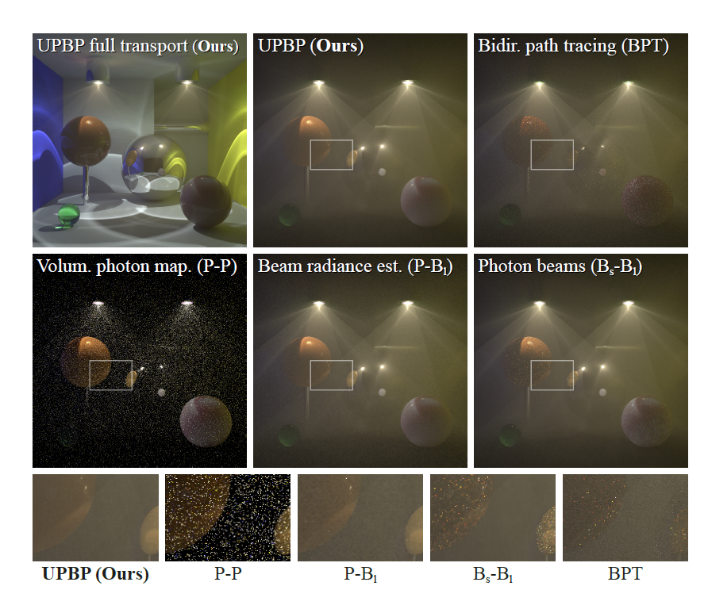
Unifying Points, Beams, and Paths in Volumetric Light Transport Simulation
アプローチ
モンテカルロ積分とPhoton density estimation（point- and beam-based）を、multiple importance samplingを用いて統一
結果
A thin global medium and dense media enclosed in the spheres

Slide 6
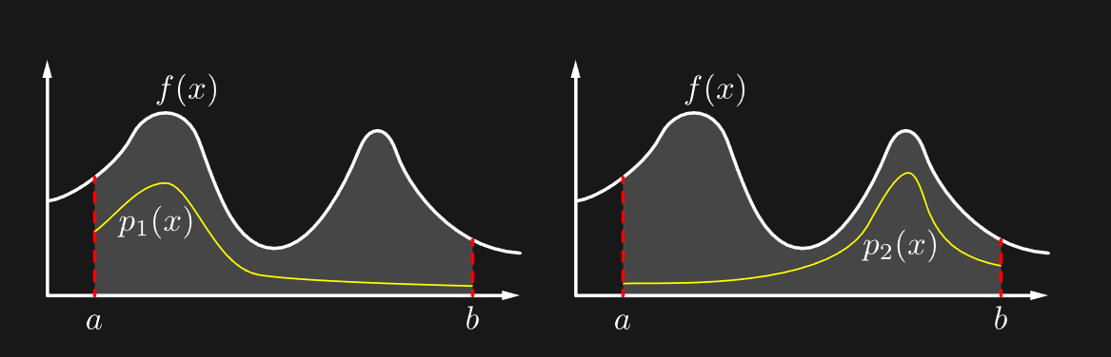
Unifying Points, Beams, and Paths in Volumetric Light Transport Simulation
Multiple Importance Sampling
Importance Samplingにおいて適当なpdf(probability density function)が複数
https://rayspace.xyz/CG/contents/MIS/

Slide 7
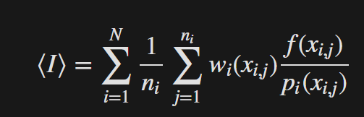
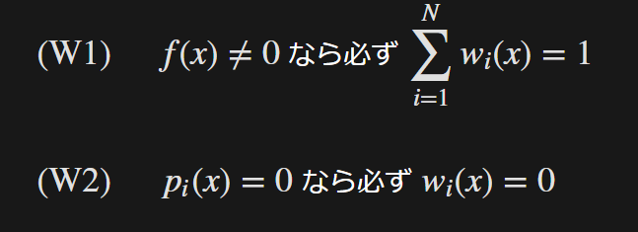
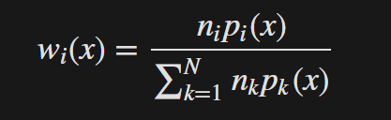
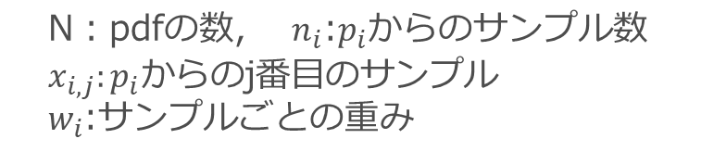
Unifying Points, Beams, and Paths in Volumetric Light Transport Simulation
Multiple Importance Sampling
Importance Samplingにおいて適当なpdf(probability density function)が複数
N：pdfの数, $n_{i}$:$p_{i}$からのサンプル数
$x_{i,j}:p_{i}\text{からの}\text{j}番目の\text{サンプル}$
$w_{i}$:サンプルごとの重み
Balance Heuristic
https://rayspace.xyz/CG/contents/MIS/

Slide 8

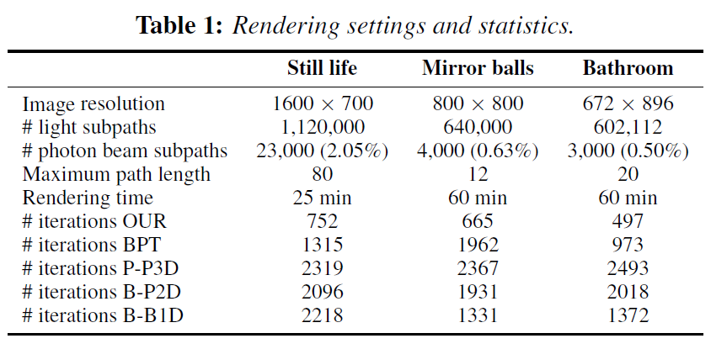
Unifying Points, Beams, and Paths in Volumetric Light Transport Simulation
Single scattering albedo

